Slide 1
ΤΕΧΝΙΚΕΣ ΑΝΤΙΚΕΙΜΕΝΟΣΤΡΑΦΟΥΣ ΠΡΟΓΡΑΜΜΑΤΙΣΜΟΥ
Πακέτα (Packages), javadoc, Eclipse
Χ. Τζώρτζης

Slide 2
Πακέτα (Packages)
Τα πακέτα είναι ένας τρόπος να οργανώσουμε συλλογές κλάσεων Java σε βιβλιοθήκες, και να αποφύγουμε τη σύγκρουση ονομάτων
Ένα πακέτο μπορεί να περιέχει οποιοδήποτε αριθμό κλάσεων
  που σχετίζονται μεταξύ τους με βάση το σκοπό, την εμβέλεια ή την κληρονομικότητά τους

Slide 3
Πακέτα και δηλώσεις Import
Η Java χρησιμοποιεί πακέτα για να σχηματίσει βιβλιοθήκες κλάσεων
Ένα πακέτο είναι μια ομάδα κλάσεων που έχουν τοποθετηθεί σε ένα κατάλογο (directory/folder)
Μπορεί να χρησιμοποιηθούν από κάθε πρόγραμμα που περιλαμβάνει μια εντολή/πρόταση import που αναφέρεται στο πακέτο
  Η import πρέπει να τοποθετείται στην αρχή του αρχείου προγράμματος
    Μόνο κενές γραμμές, σχόλια, και δηλώσεις πακέτων μπορεί να προηγούνται
  Το πρόγραμμα μπορεί να βρίσκεται σε διαφορετικό κατάλογο από το πακέτο

Slide 4
Δηλώσεις import
Δίνουν εντολή στον compiler να καταστήσει ορατό ένα πακέτο στο αρχείο κώδικα
Έχουμε ήδη χρησιμοποιήσει δηλώσεις import για να συμπεριλάβουμε προκαθορισμένα πακέτα της Java
  π.χ. την κλάση Scanner από το πακέτο java.util
import java.util.Scanner;
Μπορούμε να έχουμε πρόσβαση σε όλες τις διαθέσιμες κλάσεις ένος πακέτου, αντί μόνο σε μία:
import java.util.*;
  Δεν υπάρχει επιπλέον επιβάρυνση για να εισάγουμε (import) ολόκληρο το πακέτο

Slide 5
Δημιουργία πακέτου
Η δημιουργία ενός πακέτου είναι σχετικά απλή και μοιάζει με τη δημιουργία μιας κλάσης
Βήματα:
Επιλογή ονόματος για το πακέτο
Δημιουργία αντίστοιχου καταλόγου στο σκληρό δίσκο
  Το βήμα αυτό εκτελείται αυτόματα σε ολοκληρωμένα περιβάλλοντα ανάπτυξης (IDE) όπως είναι ο Jbuilder, το Eclipse κτλ.
Προσθήκη της δήλωσης “πακέτου” στην αρχή του πηγαίου κώδικα. Π.χ.
package test.package3.project2;

Slide 6
Δημιουργία και δήλωση πακέτων
Για να δημιουργήσουμε ένα πακέτο, ομαδοποιούμε όλες τις κλάσεις σε ένα κατάλογο (directory), και προσθέτουμε στην αρχή κάθε αρχείου της κλάσης, την ακόλουθη δήλωση :
package package_name;
  Μόνο τα αρχεία .class πρέπει να βρίσκονται στον κατάλογο
    τα αρχεία .java είναι προαιρετικά
  Μόνο κενές γραμμές και σχόλια μπορούν να προηγούνται της δήλωσης πακέτου
  Εάν υπάρχουν δηλώσεις import αλλά και δηλώσεις πακέτων, η δήλωση πακέτων πρέπει να προηγείται όλων των δηλώσεων import που υπάρχουν

Slide 7
Το πακέτο java.lang
Περιέχει τις κλάσεις που είναι θεμελιώδεις για τον προγραμματισμό σε Java
  Εισάγονται αυτόματα, και έτσι δεν χρειάζεται δήλωση import
  Οι κλάσεις που γίνονται διαθέσιμες με το java.lang περιλαμβάνουν τις Math, String, και τις περιβάλλουσες (wrapper) κλάσεις

Slide 8
Ονόματα πακέτων και καταλόγων
Το όνομα ενός πακέτου είναι το όνομα διαδρομής (path name) για τον κατάλογο ή υπο-κατάλογο (subdirectory) που περιέχει τις κλάσεις του πακέτου
  Μόνο που αντί για “/” ή “\” χρησιμοποιείται το “.”
Η Java χρειάζεται δυο πράγματα για να εντοπίσει τον κατάλογο ενός πακέτου:
το όνομα του πακέτου
και την τιμή της μεταβλητής περιβάλλοντος CLASSPATH
  Η CLASSPATH είναι όμοια με την PATH, και τίθεται με τον ίδιο τρόπο για ένα δεδομένο λειτουργικό σύστημα
    Π.χ. σε Windows C:\Java\jdk1.7.0\bin; C:\Java\packages
  Η CLASSPATH τίθεται ίση με τη λίστα των κατάλογων σε έναν υπολογιστή (περιλαμβανόμενου του τρέχοντος, "."), στα οποία η Java θα αναζητήσει πακέτα
  Η Java ψάχνει αυτή τη λίστα με τη σειρά, και χρησιμοποιεί τον πρώτο κατάλογο στη λίστα, όπου βρέθηκε το πακέτο

Slide 9
Ονόματα πακέτων
Γενικά για ονόματα πακέτων χρησιμοποιούνται μόνο πεζά γράμματα και ψηφία, χωρίς underscore.
Π.χ.:
  java.lang
  java.awt.image

Slide 10
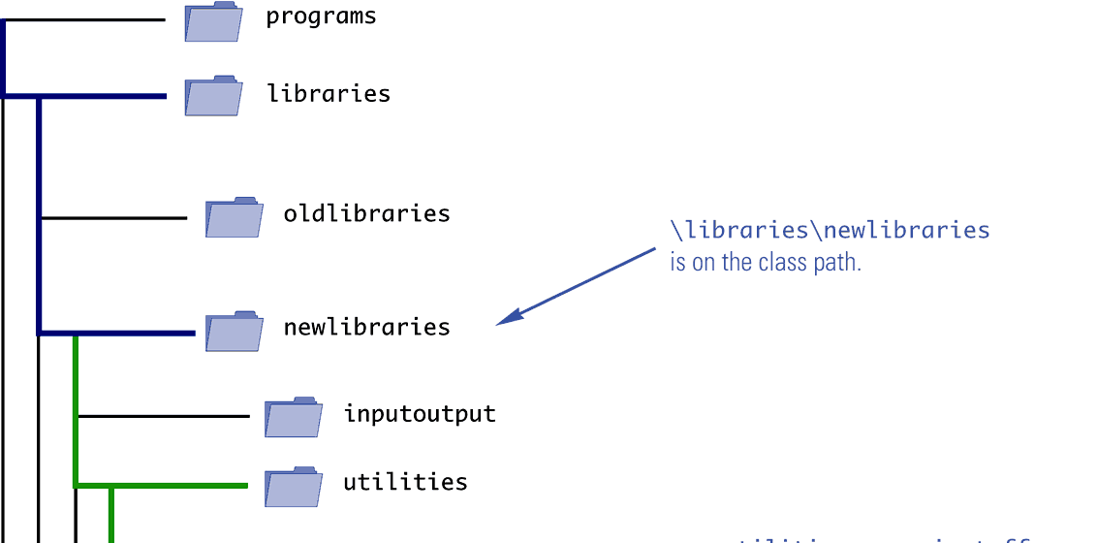
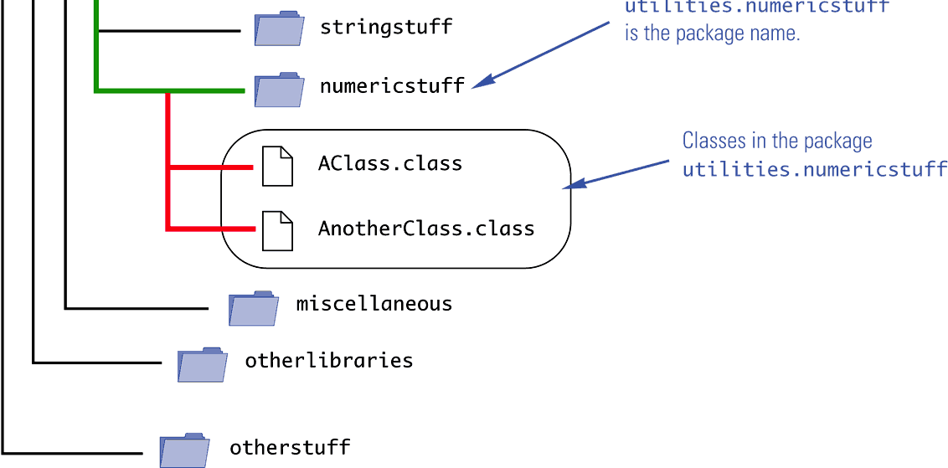
Όνομα ενός πακέτου
Έστω το CLASSPATH περιέχει το \libraries\newlibraries
και οι κλάσεις του πακέτου είναι στο \libraries\newlibraries\utilities\numericstuff
Το πακέτο θα ονομαστεί utilities.numericstuff
και όλες οι κλάσεις στο πακέτο θα ξεκινούν με:
package utilities.numericstuff
Κάθε κλάση που χρησιμοποιεί κλασεις από το πακέτο utilities.numericstuff πρέπει να περιέχει την:
import utilities.numericstuff.*;

Slide 11
Προσοχή: οι υπό-κατάλογοι δεν εισάγονται αυτόματα
Όταν ένα πακέτο b αποθηκεύεται σε ένα υπό-κατάλογο του κατάλογου που περιέχει κάποιο άλλο πακέτο a, το να εισάγουμε (import) το περιβάλλον πακέτο a, δεν σημαίνει ότι εισάγεται το πακέτο b του υπό-κατάλογου
Η import δήλωση:
import utilities.numericstuff.*;
εισάγει μόνο το πακέτο utilities.numericstuff
Οι import δηλώσεις:
import utilities.numericstuff.*;
import utilities.numericstuff.statistical.*;
εισάγουν και το utilities.numericstuff αλλά
και το utilities.numericstuff.statistical

Slide 12
Το εξ’ ορισμού (default) πακέτο
Όλες οι κλάσεις στον τρέχοντα κατάλογο ανήκουν σε ένα προεπιλεγμένο ανώνυμο πακέτο που αποκαλείται το default package
Εφόσον ο τρέχων κατάλογος (.) είναι τμήμα της μεταβλητής CLASSPATH, όλες οι κλάσεις στο default package είναι αυτόματα διαθέσιμες στο πρόγραμμα
Το CLASSPATH τίθεται στα Windows από το Control Panel (system->system properties-> advanced->environment variables), στο Unix με εντολές όπως:
  set CLASSPATH=.;/libraries/newlibraries;/stuff/specialjava
  export CLASSPATH
  ή
  setenv CLASSPATH=.;/libraries/newlibraries;/stuff/specialjava
  export

Slide 13
Προσοχή: Μη συμπερίληψη του τρέχοντος κατάλογου στο CLASSPATH
Εάν η μεταβλητή CLASSPATH έχει ήδη τεθεί, ο τρέχων κατάλογος πρέπει να συμπεριλαμβάνεται ως μια εναλλακτική
  Διαφορετικά, η Java ίσως δεν είναι σε θέση να βρει τα αρχεία.class για το πρόγραμμα
Εάν η μεταβλητή CLASSPATH δεν έχει τεθεί, τότε όλα τα αρχεία κλάσεων για ένα πρόγραμμα πρέπει να τοποθετηθούν στον τρέχοντα κατάλογο

Slide 14
Καθορισμός ενός CLASSPATH κατά τη μεταγλώττιση
To CLASSPATH μπορεί να καθοριστεί “χειρονακτικά” όταν μεταγλωττίζεται μια κλάση
  Απλά προσθέτουμε το –classpath ακολουθούμενο από το επιθυμητό CLASSPATH
    Π.χ. javac –classpath .;C:libraries\newlibraries YourClass.java
  Αυτό θα μεταγλωττίσει την κλάση, κάνοντας override προηγούμενες αναθέσεις στο CLASSPATH
Θα πρέπει να χρησιμοποιούμε την επιλογή –classpath όταν εκτελείται η κλάση
    Π.χ. java –classpath .;C:libraries\newlibraries YourClass

Slide 15
Συγκρούσεις ονομάτων
Επιπρόσθετα του να κρατάμε τις βιβλιοθήκες κλάσεων οργανωμένες, τα πακέτα παρέχουν έναν τρόπο για να χειριστούμε τις συγκρούσεις ονομάτων (name clashes): μια κατάσταση όπου δυο κλάσεις έχουν το ίδιο όνομα
  Πχ. σε μια ένα μεγάλο σύνολο κλάσεων, δύο διαφορετικές κλάσεις μπορεί να έχουν το ίδιο όνομα.
    Αυτό αντιμετωπίζεται εύκολα εάν οι δύο κλάσεις ανήκουν σε διαφορετικά πακέτα.
  Διαφορετικοί προγραμματιστές που γράφουν διαφορετικά πακέτα μπορεί να χρησιμοποιούν το ίδιο όνομα για δυο ή περισσότερες κλάσεις
  Αυτή η αμφιλογία (ambiguity) μπορεί να επιλυθεί με χρήση του πλήρως προσδιορισμένου ονόματος (fully qualified name - δηλ., το όνομα του πακέτου προηγείται του ονόματος της κλάσης) για να διαχωρίσουμε τις δυο κλάσεις
  package_name.ClassName
  Εάν χρησιμοποιηθεί το πλήρες όνομα, δεν είναι πλέον αναγκαίο να εισάγουμε (import) την κλάση
    επειδή περιλαμβάνει ήδη το όνομα του πακέτου

Slide 16
Χρήση πακέτων
Μπορούμε να χρησιμοποιήσουμε μια κλάση:
κατευθείαν με το όνομά της, εάν βρίσκεται στο πακέτο java.lang
με το πλήρες όνομά της, εάν βρίσκεται σε κάποιο άλλο πακέτο, πχ. java.util.random
με το όνομά της κλάσης, εάν έχουμε κάνει ‘import”
  είτε την κλάση μόνο
  import java.util.vector;
  είτε όλα τα περιεχόμενου του αντίστοιχου πακέτου
  import java.util.*;

Slide 17
Πλεονεκτήματα των πακέτων
Επιτρέπουν την οργάνωση των κλάσεων σε πακέτα-συλλογές
Μειώνουν τα προβλήματα από τις συγκρούσεις ονομάτων
Μπορούν να χρησιμοποιηθούν για την ταυτοποίηση των κλάσεων
  Πχ. οι κλάσεις που υλοποιεί μια ομάδα για μία εργασία μπορούν να οργανωθούν σε ένα πακέτο με το όνομα της ομάδας, της εργασίας κτλ.
  Στην πράξη, οι εταιρείες παραγωγής λογισμικού δημιουργούν ιεραρχίες πακέτων που έχουν ως αφετηρία το όνομα της εταιρείας

Slide 18
javadoc
Σε αντίθεση με γλώσσες όπως η C++, η Java τοποθετεί τη διεπαφή (API –Application Programming Interface) και την υλοποίηση μιας κλάσης στο ίδιο αρχείο
Όμως, η Java έχει ένα πρόγραμμα, το javadoc, το οποίο αυτόματα εξάγει τη διεπαφή από τον ορισμό της κλάσης και παράγει τεκμηρίωση (documentation)
  Αυτή η πληροφορία παρουσιάζεται σε μορφή HTML
  Εάν μια κλάση σχολιάζεται επαρκώς, ένας προγραμματιστής χρειάζεται να αναφέρεται μόνο στην τεκμηρίωση του API που παράγει το javadoc για να χρησιμοποιήσει την κλάση
  Το javadoc μπορεί να εξάγει τεκμηρίωση από οτιδήποτε, μια κλάση ή ένα ολόκληρο πακέτο

Slide 19
Σχόλια σε κλάσεις για το javadoc
Το πρόγραμμα javadoc εξάγει τις κεφαλίδες κλάσεων, τις κεφαλίδες για μερικά σχόλια, και τις κεφαλίδες για όλες τις public μεθόδους, instance variables, και static μεταβλητές
  Στο κανονικό default mode, δεν εξάγονται τα σώματα των μεθόδων ούτε τα private μέλη της κλάσης
Για να εξαγάγουμε ένα σχόλιο, πρέπει:
  1. το σχόλιο να προηγείται αμέσως μιας public κλάσης ή ορισμού μεθόδου ή κάποιου άλλου public μέλους
  2. ΚΑΙ το σχόλιο να είναι ένα block σχόλιο (/* ....*/), και το πρώτο /* πρέπει να περιέχει ένα επιπλέον *
  /** . . . */
  Σημείωση: Επιπλέον επιλογές πρέπει να τεθούν για να εξαχθούν τα σχόλια γραμμής ( // ) και τα private μέλη

Slide 20
Σχόλια σε κλάσεις για το javadoc (ΙΙ)
Το σχόλιο που προηγείται του ορισμού μιας public μεθόδου πρέπει να περιλαμβάνει περιγραφές των παραμέτρων, των επιστρεφόμενων τιμών, και των όποιων εξαιρέσεων (exceptions)
Αυτός το τύπος πληροφορίας έπεται του συμβόλου @ και αποκαλείται ετικέτα @ ή @ tag
@ tags έπονται των γενικών σχολίων, και κάθε ένα καταλαμβάνει μια γραμμή από μόνο του
    /**
    General Comments about the method . . .
    @param aParameter Description of aParameter
    @return What is returned
    . . .
    */

Slide 21
@ Tags
Τα @ tags πρέπει να τοποθετούνται με τη σειρά που φαίνεται παρακάτω
Εάν υπάρχουν πολλαπλές παράμετροι, κάθε μια πρέπει να έχει το δικό της @param σε χωριστή γραμμή, και κάθε μια να παρατίθεται σύμφωνα με την αριστερά-προς-δεξιά σειρά της στη λίστα των παραμέτρων
Εάν υπάρχουν πολλαπλοί συγγραφείς, κάθε ένας θα πρέπει να έχει το δικό του @author σε χωριστή γραμμή
  @param Parameter_Name Parameter_Description
  @return Description_Of_Value_Returned
  @throws Exception_Type Explanation
  @deprecated
  @see Package_Name.Class_Name
  @author Author
  @version Version_Information
Notes:
Deprecated αποδοκιμαστέα μέθοδος από παλιές εκδόσεις Java

Slide 22
Εκτελώντας το javadoc
Για να εκτελέσετε το javadoc σε ένα πακέτο, δώστε την ακόλουθη εντολή:
javadoc –d Documentation_Directory Package_Name
  Τα HTML έγγραφα που θα παραχθούν θα τοποθετηθούν στο Documentation_Directory
  Εάν τα –d και Documentation_Directory παραληφθούν, τότε το javadoc θα δημιουργήσει κατάλληλα directories για το documentation
Για να εκτελέσετε το javadoc σε μια κλάση, δώστε την ακόλουθη εντολή από τον κατάλογο που περιέχει το αρχείο της κλάσης:
javadoc ClassName.java
Για να εκτελέσετε το javadoc σε όλες τις κλάσεις ενός κατάλογου, δώστε την ακόλουθη εντολή:
javadoc *.java

Slide 23
Εξωτερική τεκμηρίωση
Υπάρχουν εργαλεία όπως το javadoc, που παράγουν αυτόματα εξωτερική τεκμηρίωση, με βάση τα σχόλια του κώδικα
  Βάζουμε σχόλια που προηγούνται μιας κλάσης, ενός πεδίου μιας μεθόδου
  περιλαμβάνουν javadoc macros @param, @return, @author, @version …
  /** begin comment that is included in javadoc */
Τελικά παράγονται html σελίδες εξωτερικής τεκμηρίωσης

Slide 24
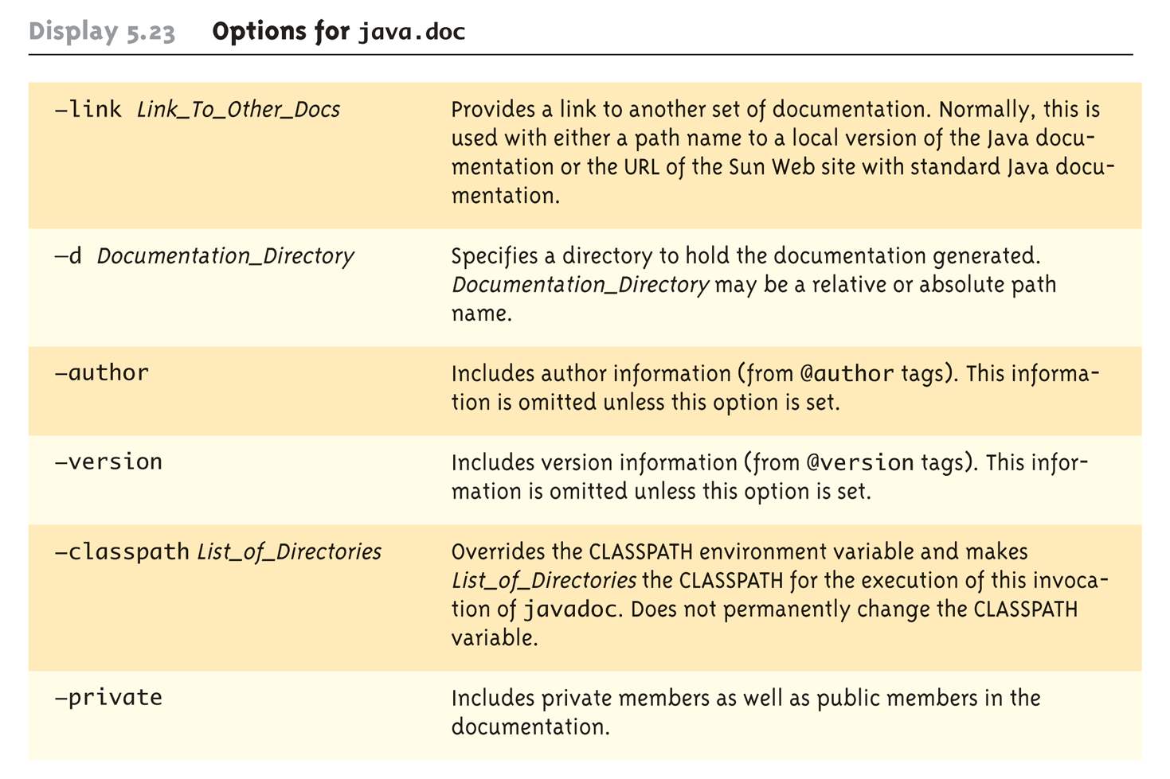
Επιλογές για javadoc

Slide 25
/**
Class for a person with a name and dates for birth and death.
Class invariant: A Person always has a date of birth, and if the Person has a date of death, then the date of death is equal to or later than the
date of birth.
Generate javadoc with:
> javadoc -author -version Person.java
@author Kenrick Mock
@version 1
*/
public class Person
{
private String name;
private Date born;
private Date died;//null indicates still alive.
/**
Person constructor.
@param initialName name of the person
@param birthDate date of birth
@param deathDate date of death
*/

Slide 26
Dry run
C:\Java\jdk1.7.0\bin"\javadoc –author -version Person.java
Loading source file Person.java...
Constructing Javadoc information...
Standard Doclet version 1.7.0
Building tree for all the packages and classes...
Generating \Person.html...
Generating \package-frame.html...
Generating \package-summary.html...
Generating \package-tree.html...
Generating \constant-values.html...
Building index for all the packages and classes...
Generating \overview-tree.html...
Generating \index-all.html...
Generating \deprecated-list.html...
Building index for all classes...
Generating \allclasses-frame.html...
Generating \allclasses-noframe.html...
Generating \index.html...
Generating \help-doc.html...

Slide 27
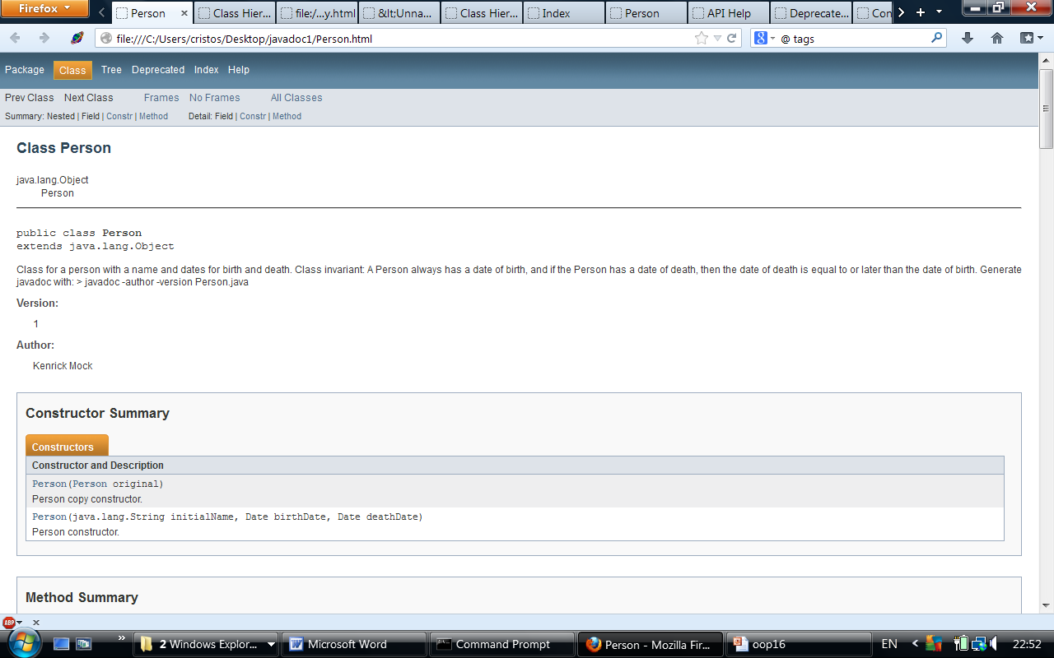
Person.html

Slide 28
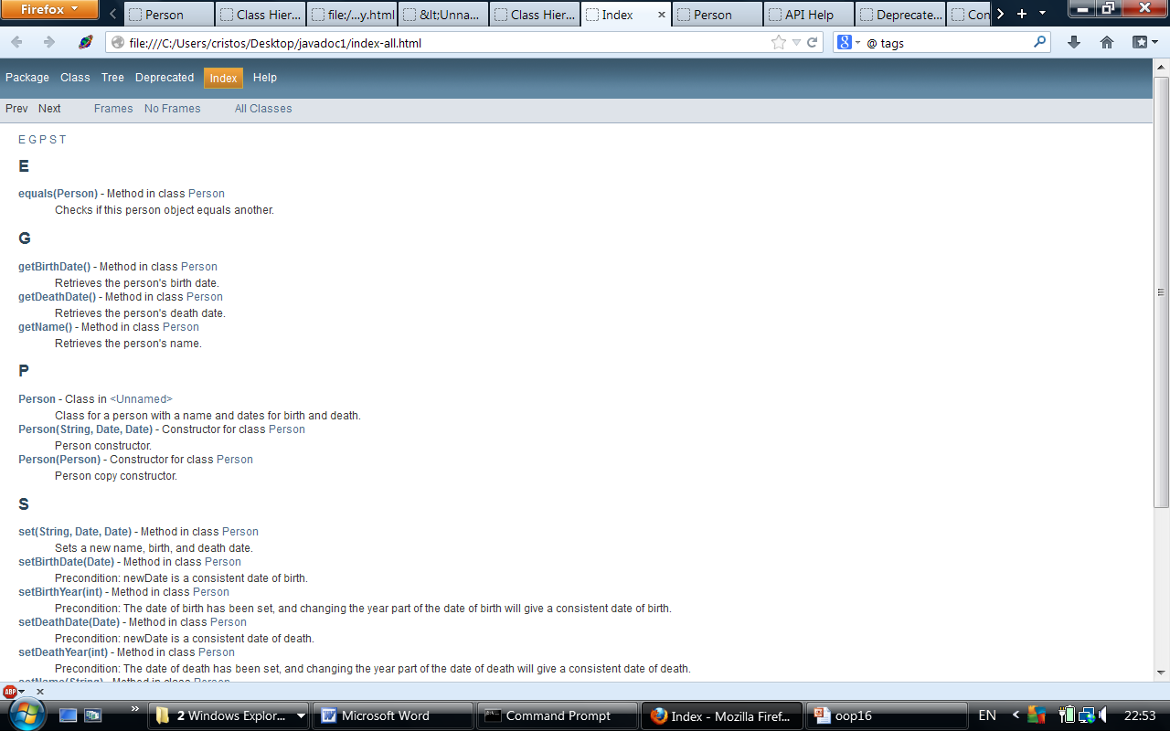
index-all.html

Slide 29
Eclipse
Το Eclipse είναι ένα πλήρως επεκτάσιμο, open-source ολοκληρωμένο περιβάλλον ανάπτυξης (Integrated Development Environment- IDE) για ανάπτυξη όλων των τύπων εφαρμογών της Java
Έχει πολλές ενσωματωμένες λειτουργίες για την απλοποίηση και
εξορθολογισμό ανάπτυξης προγραμμάτων σε Java, και ιδιαίτερα πολύπλοκων συστημάτων λογισμικού
Είναι η βάση για πολλά εμπορικά IDE όπως τα: Rational XDE, WebSphere Application Developer, κλπ.

Slide 30
Εγκατάσταση
Μπορείτε να εγκαταστήσετε το Eclipse σε μηχάνημα Windows / Linux
Θα χρειαστείτε το Eclipse IDE από το: http://www.eclipse.org/downloads/index.php
και Java Runtime Environment (JRE) από το:
http://www.oracle.com/technetwork/java/javase/downloads/index.html

Slide 31
Eclipse Workspace
Μόλις ολοκληρωθεί η εγκατάσταση, θα πρέπει να επιλέξετε ένα φάκελο για το workspace όπου θα είναι αποθηκευμένα τα project σας
Μπορείτε να αποθηκεύσετε πολλά project στο ίδιο workspace αλλά σε διαφορετικές υποφακέλους
To Eclipse υποστηρίζει πολλαπλούς χώρους εργασίας (workspace) και μπορείτε να επιλέξετε workspace, όταν ξεκινάτε το Eclipse

Slide 32
Eclipse Setup
Μόλις «τρέξει» το Eclipse, θα πρέπει να δείτε το παρακάτω:

Slide 33
Το πρώτο Project με το Eclipse
Για να δημιουργήσετε ένα Project στο Eclipse, επιλέξτε File -> New -> Project
Για να δημιουργήσετε ένα πρόγραμμα Java, επιλέξτε Java Project -> Next -> Enter Project Name (FirstEclipseProject) -> Select Create Separate Source and Output Folders -> Finish
Μόλις ολοκληρωθεί το πιο πάνω, το Eclipse θα σας ζητήσει να ενεργοποιήσετε την Java Perspective, επιλέξτε Yes και έπειτα η προοπτική αυτή θα ανοίξει
Παρατηρήστε τις διαφορετικές απόψεις (Views) και προοπτικές (Perspectives) στο μενού Window, επιλέγοντας Open Perspective ή Show View
Αναπτύξτε το FirstEclipseProject από το Package Explorer View για να δείτε την άδεια δομή του Project

Slide 34
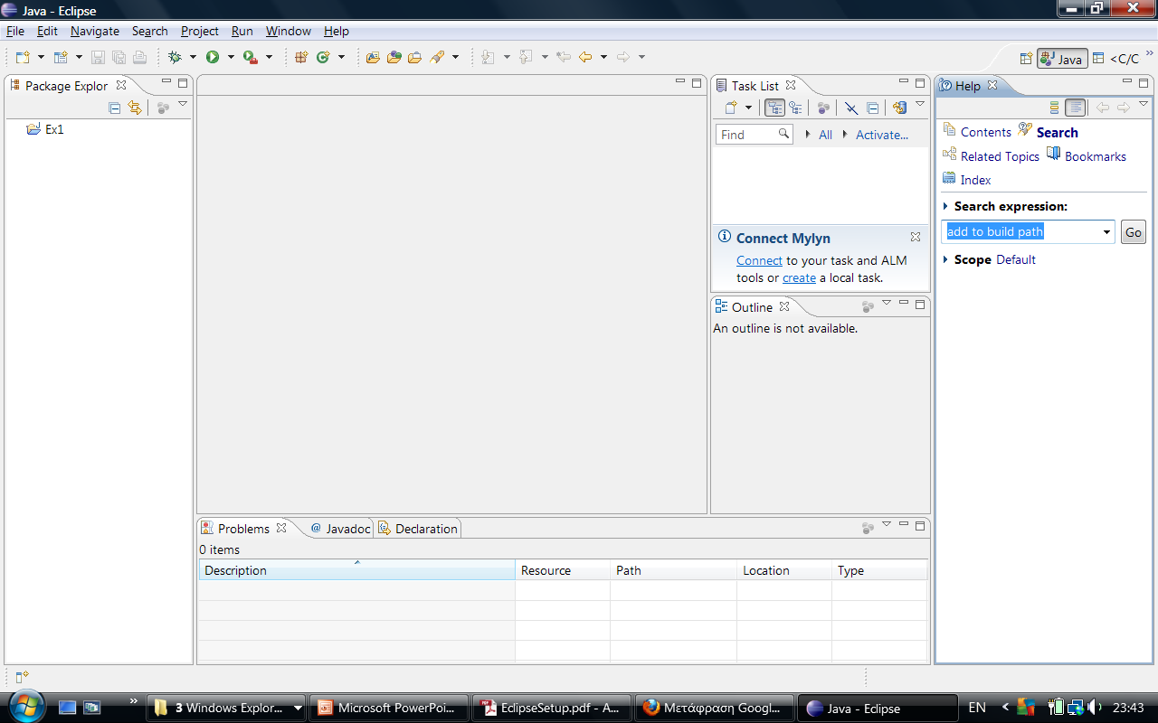
Java Perspective

Slide 35
Η πρώτη κλάση με το Eclipse
Για να δημιουργήσετε μια κλάση Java στο Eclipse, επιλέξτε File -> New -> Class-> Πληκτρολογήστε το όνομα πακέτου* (firsteclipsepackage) ->Πληκτρολογήστε το όνομα της κλάσης (FirstEclipseClass) -> Επιλέξτε public static void main -> Αποεπιλέξτε Inherited abstract methods-> Finish
*Χρησιμοποιείστε το προκαθορισμένο πακέτο ή ορίστε δικό σας με File -> New ->Package->firsteclipsepackage
Παρατηρήστε το αρχείο πηγαίου κώδικα που άνοιξε στην main view
Κάτω από την μέθοδο main, πληκτρολογήστε:
System.out.println(“My First Eclipse Class is Running");
Αποθηκεύστε το αρχείο μέσω του File -> Save ή χρησιμοποιώντας το συνδυασμό πλήκτρων CTRL + S
Εκτελέστε την κλάση main, επιλέγοντας Run -> Run as-> Java Application, και δείτε τα αποτελέσματα σε Console view

Slide 36
Εισάγωγη (Import) εξωτερικών πακέτων
Προσθέστε κάτω από την main στην κλάση FirstEclipseClass, μια νέα μέθοδο public static void printVector(Vector input)
Αποθηκεύστε το αρχείο, και παρατηρήστε τη λέξη Vector να υπογραμμίζεται με κόκκινο
  Σύμφωνα με τα προβλήματα που αναφέρονται (Problems listed) "δεν μπορεί να επιλυθεί” (“cannot be resolved to a type”)
Επιλέξτε Source -> Organize Imports ή επιλέξτε το συνδυασμό πλήκτρων CTRL + SHIFT + O
Αποθηκεύστε το αρχείο και δέστε πως το Vector επιλύθηκε και ότι ένα νέο πακέτο java.util.Vector εισήχθη
Εναλλακτικά: αντί για Source -> Organize Imports, επιλέξτε τη λέξη Vector και επιλέξτε Source -> Add Import

Slide 37
Πλοήγηση Εξωτερικών Τύπων (External Types)
Κάτω από την μέθοδο printVector, γράψτε “for" και πιέστε
CTRL + Space για να ανοίξει o type navigator
Για να αναφερθείτε στο σώμα της printVector από τη μέθοδο main, κρατήστε το CTRL και κάντε κλικ στο printVector.
  Το ίδιο ισχύει και για τα χαρακτηριστικά (attributes)
Επιλέξτε Iterate over array και στη συνέχεια αντικαταστήσετε το "array.length" με "input.", για να πάρετε μια λίστα από τα type members για το Vector
Επιλέξτε το size() και στο σώμα του βρόχου for γράψτε τα ακόλουθα, παρατηρώντας τον type navigator να ανοίγει μετά από κάθε τελεία που πληκτρολογούμε
System.out.println (input.get (i));

